Slide 1

DEPARTAMENTO DE CIENCIAS DE LA INGENIERÍA MECÁNICA
SIMULACIÓN, DISEÑO Y CONSTRUCCIÓN, DE MOLDES PARA EXTRUIR MEZCLAS DE PLÁSTICO DE DESECHO MAS FIBRAS, PARA EXTRUSORA DEL LABORATORIO DE MECÁNICA DE MATERIALES
Realizado por: Carlos Bohada Palacios
Patricio Quisanga Martínez
Notes:
A continuación la exposición del proyecto de grado previo a la obtención de nuestro título

Slide 2

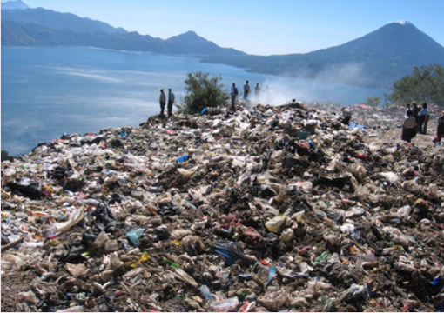
ANTECEDENTES
Producción de 60000 millones de toneladas de plástico anuales
De las 1500 toneladas de basura que se generan en Quito el 14% es plástico
3% a 5% se recicla
Limitada capacidad de autodestrucción
Gran contaminación
Los plásticos son derivados del petróleo, un producto cada vez mas caro y escaso
Notes:
Referente al cantón el Empalme

Slide 3
OBJETIVOS:
Simular, diseñar y construir moldes para extruir mezclas de plástico de desecho más fibras para la extrusora del L.M.M
      Realizar un estudio de materiales existentes en nuestro medio para la fabricación de moldes que se puedan conseguir en nuestro país.
      Simular mecánicamente, térmicamente y el flujo de plástico utilizando SolidWorks el proceso de extrusión en el molde de una extrusora..
      Diseñar moldes para extruir mezcla de plásticos de desecho más fibras para obtener perfiles cuadrados y rectangulares.
      Construir moldes para obtener perfiles cuadrados y rectangulares.
      Verificar el correcto funcionamiento de los moldes construidos.
Notes:
Referente al cantón el Empalme
3

Slide 4
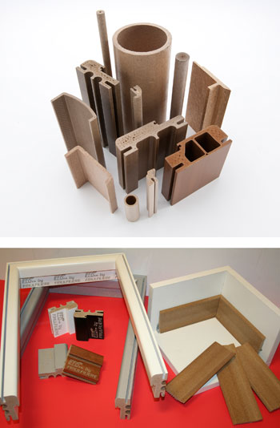
JUSTIFICACIÓN E IMPORTANCIA
Hoy en día los plásticos de desecho están siendo depositados en rellenos sanitarios, y debido a su volumen los plásticos ocupan un gran espacio y se disminuye el tiempo de vida de los rellenos ya que los plásticos se degradan entre 100 y 1000 años; además causan un impacto ambiental visual.
La madera plástica es un elemento que en perfiles rectangulares y cuadrado puede reemplazar a la madera ya que es ligero, tiene estabilidad dimensional, resistencia a la humedad, aislamiento térmico y acústico.
Notes:
Referente al cantón el Empalme
4

Slide 5
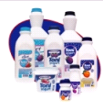
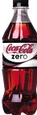
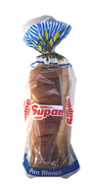
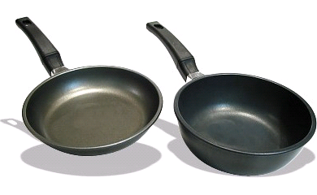
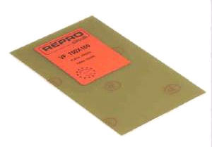
CLASIFICACIÓN DE LOS PLÁSTICOS
Termoplásticos
Alcanzan un estado fluido y pueden ser moldeados con cierta facilidad.
Termoestables
Son quebradizos a lo largo de todo el intervalo de temperaturas, no reblandecen y no funden
Notes:
Referente al cantón el Empalme
5

Slide 6
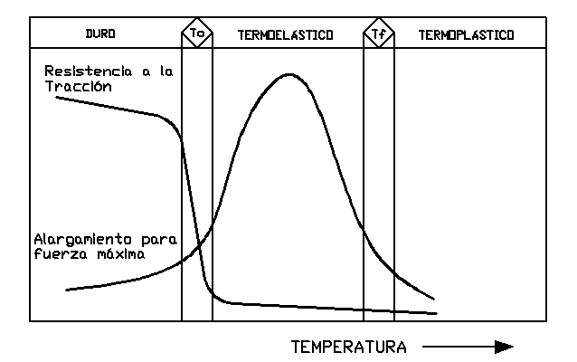
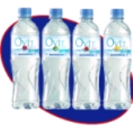
  CAMBIOS FÍSICOS DE LOS PLÁSTICOS POR EFECTO DE LA TEMPERATURA
Amorfos:
Al aplicar calor continuo sufren reblandecimiento.
A una temperatura menor a la Transición vítrea (Tg) posee características como rigidez, fragilidad y transparencia.
A una temperatura mayor a Tg pasa de polímero rígido a flexible y blando.
Notes:
Referente al cantón el Empalme
6

Slide 7
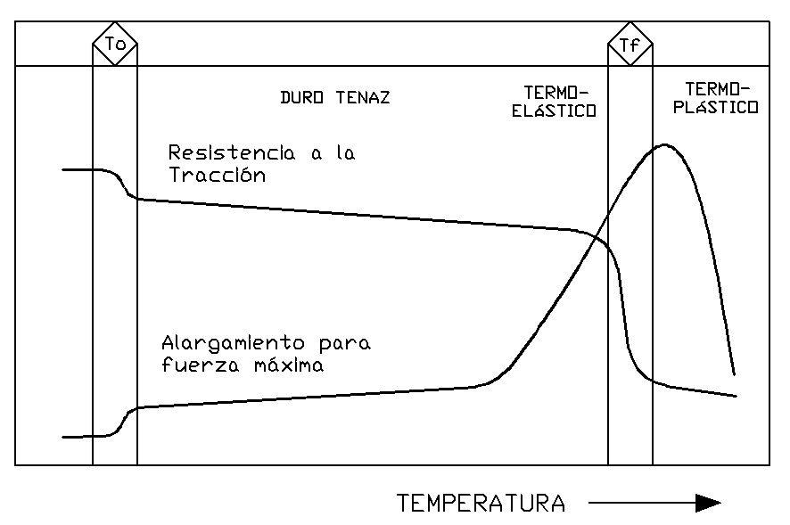
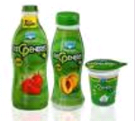
  CAMBIOS FÍSICOS DE LOS PLÁSTICOS POR EFECTO DE LA TEMPERATURA
Cristalinos:
Este tipo de polímero posee un alto orden en su estructura molecular, dando mayor movilidad y flexibilidad a sus cadenas.
Ningún polímero posee toda su estructura ordenada o desordenada al 100%.
Notes:
Referente al cantón el Empalme
7

Slide 8

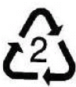
LD-PE: Polietileno de baja densidad
Estructura en su mayor parte amorfa.
Conductividad térmica baja
Material traslucido, inodoro
Gran resistencia a los ataques de sustancias químicas
HD-PE: Polietileno de alta densidad
Estructura cristalina
Moléculas más empacadas, ya que casi no existen ramificaciones.
Presenta mejores propiedades mecánicas que el LD-PE
Fácil procesamiento y buena resistencia al impacto
Notes:
Referente al cantón el Empalme
8

Slide 9
POLIETILENO LIQUIDO
El movimiento del polietileno líquido es no newtoniano
La viscosidad del polietileno fundido disminuye a medida que aumenta la temperatura
Si el material se enfría rápidamente desde el estado fundido, el sólido tiene densidad y cristalinidad menores y contiene más tensiones internas
El enfriamiento lento partiendo del estado fundido o el recocido de la muestra, por ejemplo, por tratamiento en agua hirviendo, da un producto más cristalino, más duro y algo más quebradizo; pero el sólido puede estar sometido a menos tensiones y es menos probable que se produzcan cambios lentos en las dimensiones al elevarse después la temperatura.
Los principales efectos de la oxidación del polietileno son variaciones en el peso molecular que se manifiestan primero por cambios en la viscosidad y, cuando son más intensos, por deterioro en la resistencia mecánica, variación en las propiedades eléctricas y desarrollo de olor rancio y cambio de color al amarillo, pardo y, en casos extremos, al negro.
Notes:
Referente al cantón el Empalme
9

Slide 10
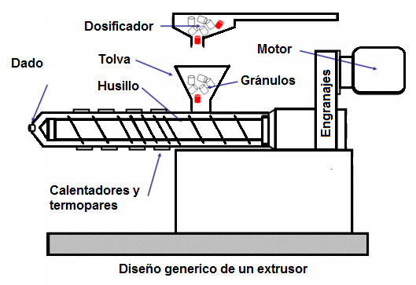
PROCESO DE EXTRUSIÓN
Se puede definir como el proceso de obtención de longitudes prácticamente ilimitadas con una sección transversal constante conformando el material al obligarlo a pasar a través de una boquilla con una geometría determinada y bajo condiciones controladas de velocidad y temperatura.
Notes:
Referente al cantón el Empalme
10

Slide 11
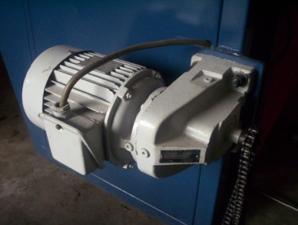
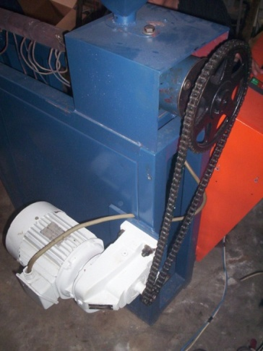
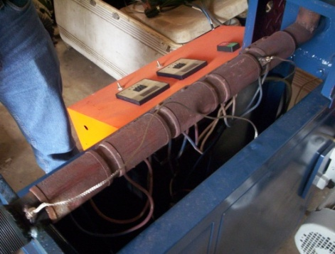
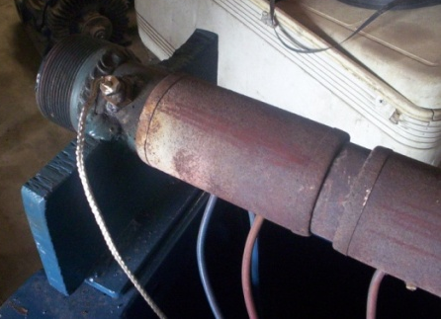
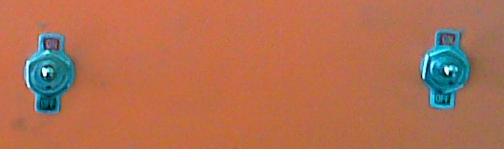
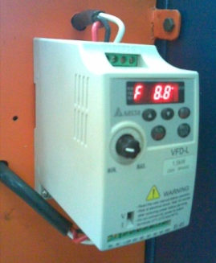
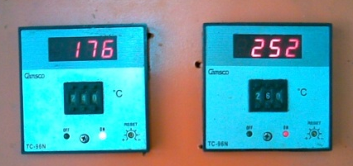
CARACTERISTICAS DE LA EXTRUSORA DEL LABORATORIO DE M.M.
1 Motor reductor helicoidal de 1.5 HP, 1680 rpm, reducción 3.91
Cadena N 40, hilo sencillo
Catalinas de Zp=11 y Zr=57 con relación de transmisión de 5.182
6 bandas calefactoras
2 Termocuplas tipo J
Dos interruptores
2 Controladores
digitales de
temperatura
1 Variador de
frecuencia
Notes:
Referente al cantón el Empalme
11

Slide 12
    PRODUCTOS REALIZADOS A BASE DE PLÁSTICO MAS FIBRAS NATURALES
Friul Filiere fabrica un material compuesto ultraligero con aspecto de madera para fabricar perfiles, el cual es una mezcla de materia termoplástica atoxica de fibras naturales, que pueden ser aserrines mezcladas adecuadamente con un PVC y un agente de expansión, lubrificante y estabilizantes. Implica un proceso sencillo y una reducción del coste del producto final con respecto a la madera, manteniendo al mismo tiempo una alta productividad.
Notes:
Referente al cantón el Empalme
12

Slide 13
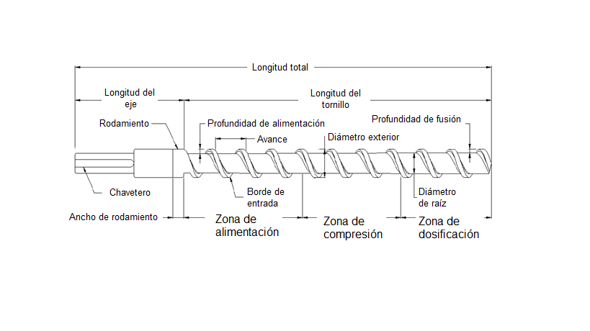
    ZONAS EN EL PROCESO DE EXTRUSIÓN
Notes:
Referente al cantón el Empalme
13

Slide 14
ZONA DE ALIMENTACIÓN
Zona en la cual se precalienta y transporta el polímero a las partes siguientes. La profundidad del tornillo es constante y la longitud de esta zona es tal que hay una alimentación correcta hacia delante, ni deficiente ni excesiva.
ZONA DE COMPRESIÓN
Esta zona tiene una profundidad de canal decreciente. Primeramente, se expulsa el aire atrapado entre los gránulos originales; en segundo lugar, se mejora la transferencia de calor desde las paredes del barril calentando conforme el material se vuelve menos espeso; en tercer lugar, se da el cambio de densidad que ocurre durante la fusión.
ZONA DE DOSIFICACIÓN
Se encuentra una profundidad de tornillo constante. Su función es la homogenizar el material fundido y con ello suministrar a la región del dado material de calidad homogénea a temperatura y presión constante.
Notes:
Referente al cantón el Empalme
14

Slide 15
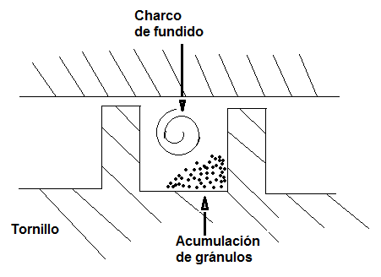
    MECANISMOS DE FLUJO
Fusión
Es producido por el calor que se conduce desde los calentadores del barril y el efecto de la fricción. El tornillo desprende la película fundida al girar y se mueve desde la cara frontal del hilo hacia el núcleo y luego barre de nuevo para establecer un movimiento rotatorio en frente del borde de conducción del hilo.
Notes:
Referente al cantón el Empalme
15

Slide 16
Transporte
Hay fricción tanto con el tornillo como con el barril, y esto conduce al mecanismo de transporte principal, el flujo de arrastre, que es el resultado de las fuerzas de fricción, y es el equivalente al arrastre viscoso entre las placas estacionaria y móvil separadas por un medio viscoso. Se le opone la componente del flujo de presión producido por el gradiente de presión que hay a lo largo del extrusor. Hay un espacio finito entre el tornillo y el barril a través del cual se puede fugar el material. Este es también un flujo impulsado por presión y se denomina flujo de fuga.
Flujo total = Flujo de arrastre – Flujo de presión – Flujo de fuga
Notes:
Referente al cantón el Empalme
16

Slide 17
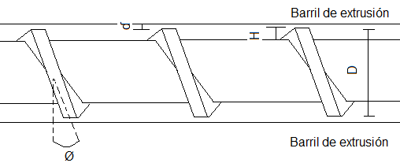
FLUJO DE ARRASTRE
Donde:
D: Diámetro del tornillo
N: Rapidez del tornillo
H: Profundidad del canal
Ø: Angulo de hélice
Notes:
Referente al cantón el Empalme
17

Slide 18
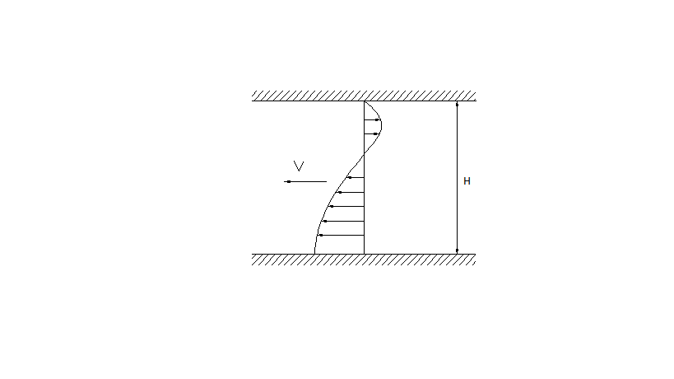
FLUJO DE COMPRESIÓN
Hay presión alta en el extremo del dado y baja en el extremo de alimentación.
FLUJO DE TOTAL
Notes:
Referente al cantón el Empalme
18

Slide 19
      CÁLCULO DEL FLUJO TOTAL CUANDO NO SE CONOCE LA PRESIÓN DENTRO DEL CILINDRO
La salida de dados individuales depende, obviamente, de sus formas. En general:
K para cilindros |  | K para rectángulos
 | R = radio L=longitud |  | W = ancho a = altura L = longitud
Utilizando la formula del flujo total en función de la longitud:
Notes:
Referente al cantón el Empalme
19

Slide 20
Notes:
Referente al cantón el Empalme
20

Slide 21
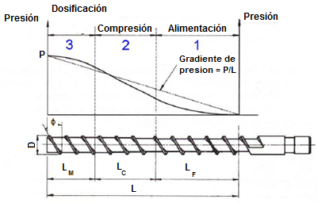
SABIENDO QUE:
Longitud total
Longitud de la zona de dosificación
Diámetro
Ángulo de hélice
Velocidad de giro del husillo:
Función de canal variable
Notes:
Referente al cantón el Empalme
21

Slide 22
CÁLCULO DE K
Entrada al molde
Placa rompedora y torpedo
Cámara de relajación
Cámara de descarga rectángulo
Cámara de descarga cuadrado
K para molde rectangular:
K para molde cuadrado:
Notes:
Referente al cantón el Empalme
22

Slide 23
CÁLCULO DE CAUDAL TEÓRICO PERFIL RECTANGULAR
Notes:
Referente al cantón el Empalme
23

Slide 24
CÁLCULO DE CAUDAL TEÓRICO PERFIL CUADRADO
Notes:
Referente al cantón el Empalme
24

Slide 25
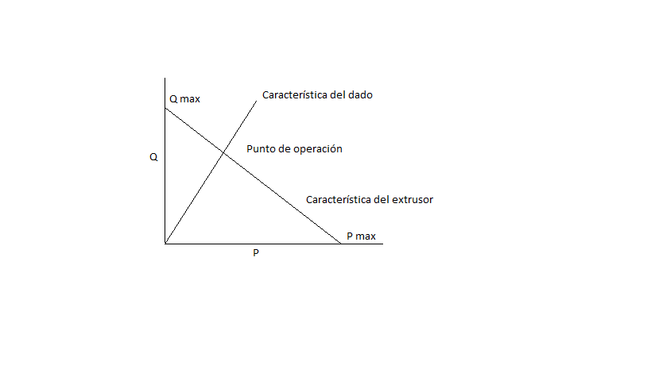
CARACTERÍSTICAS DEL EXTRUSOR Y DE LA MATRIZ
Si la presión no se acumulara, por ejemplo, que no hubiera placa rompedora o dado, la producción seria máxima, Qmax. Se puede utilizar la ecuación ideal para el flujo de arrastre:
Si la resistencia es máxima (taponamiento), Q=0, se puede igualar el flujo de arrastre con el flujo de presión.
Notes:
Referente al cantón el Empalme
25

Slide 26
CÁLCULO DE LA PRESIÓN MÁXIMA
Notes:
Referente al cantón el Empalme
26

Slide 27
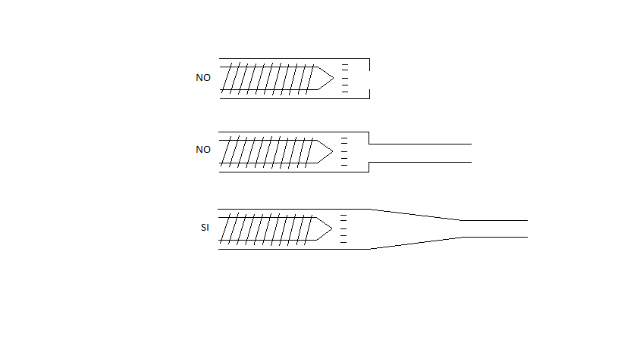
PROCESO DE EXTRUSIÓN EN EL MOLDE
El producto de extrusión se obtiene al obligar al material fundido a que pase a través de un dado con una cierta forma y generar una pieza extruida, perfilada y continua. En el diseño optimo de una dado de extrusión es necesario mantener un flujo laminar en el material fundido. Si los cambios de sección son abruptos se producen “puntos muertos” en las esquinas donde circula el material fundido como en un remanso y esto conduce a una pieza obtenida por extrusión con temperatura y tensiones anteriores no uniformes.
Notes:
Referente al cantón el Empalme
27

Slide 28
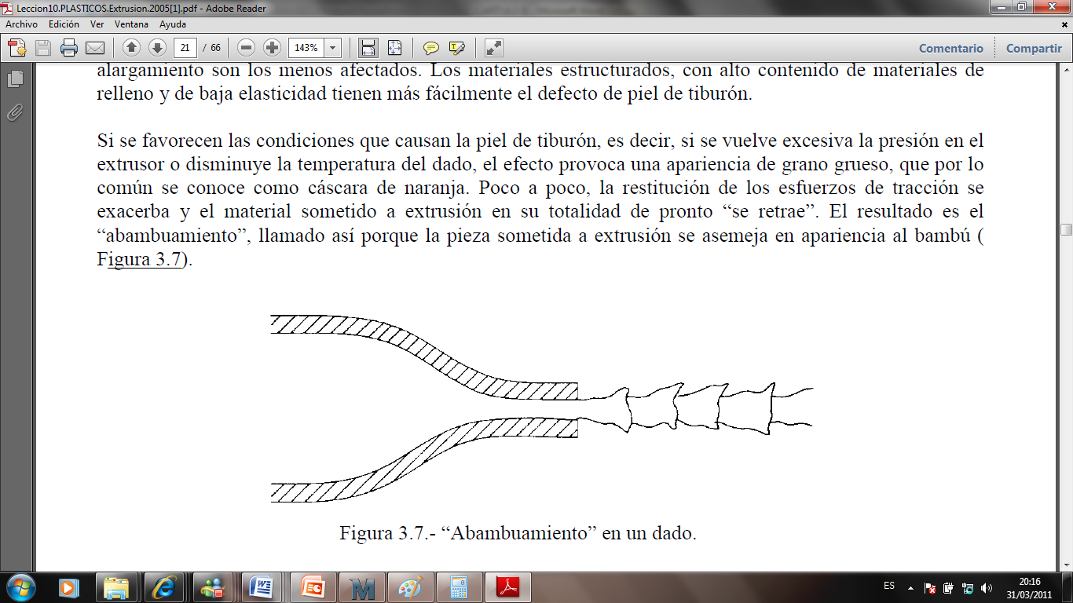
    INESTABILIDADES EN LA SALIDA DEL MOLDE
El defecto más común que se encuentra en la salida del dado se conoce como piel de tiburón. Consiste en un arrugamiento de la superficie sometida a extrusión. El material fundido, conforme avanza a lo largo del canal del dado, tiene un perfil de velocidad, con una velocidad máxima en el centro y una velocidad cero en la pared. Conforme abandona los bordes del dado, el material de la pared tiene que acelerarse hasta la velocidad a la cual e producto sale del dado. Esto genera esfuerzos a la tracción y, si el esfuerzo excede la resistencia a la tracción, la superficie se rompe, generando el defecto visual
Excesiva presión en el extrusor o disminuye la temperatura del dado
Notes:
Referente al cantón el Empalme
28

Slide 29
    HINCHAMIENTO EN EL MOLDE
Es el efecto por el cual el polímero se hincha cuando sale del dado. El resultado es una pieza que tiene dimensiones diferentes a las del orificio del dado. El hinchamiento en el dado es otro resultado de la componente elástica del comportamiento total que tiene el polímero fundido al someterse al esfuerzo. Esto lo provoca la recuperación de la deformación elástica cuando el material sometido a extrusión sale de la constricción del canal del dado y antes que se solidifique
Notes:
Referente al cantón el Empalme
29

Slide 30
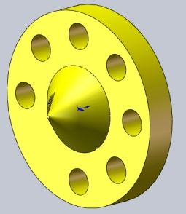
    PRINCIPALES COMPONENTES DE UN CABEZAL DE EXTRUSIÓN
Plato rompedor y torpedo
El plato rompedor es el primer elemento del cabezal destinado a romper con el patrón de flujo que el tornillo imparte en espiral a uno longitudinal.
Boquilla
Es el encargado de la conformación final del material extruido. Se debe velar por que el polímero fluya, con volumen y velocidad de flujo uniforme, alrededor de toda la circunferencia de la boquilla, de manera de lograr espesores uniformes.
Notes:
Referente al cantón el Empalme
30

Slide 31
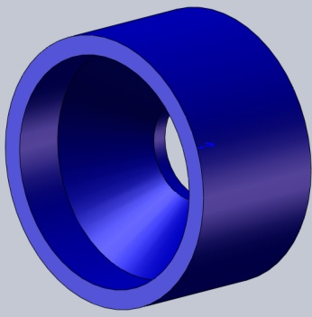
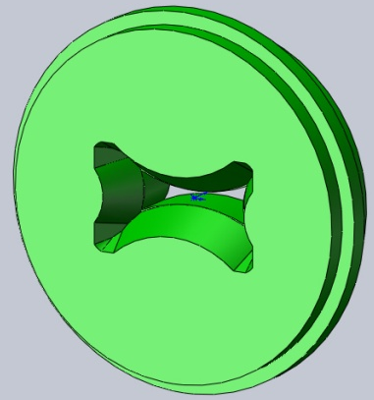
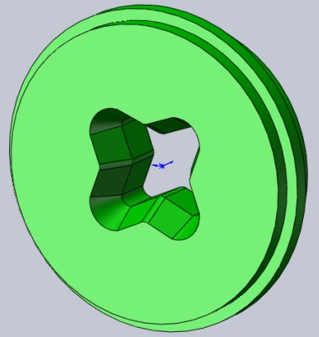
Cámara de relajación
Tiene como propósito producir la desaceleración del material e incrementar el tiempo de residencia en la boquilla de manera tal que el polímero relaje los esfuerzos impartidos por el paso a través del plato rompedor.
Cámara de descarga
Produce el formado del perfil deseado con las dimensiones requeridas.
Notes:
Referente al cantón el Empalme
31

Slide 32
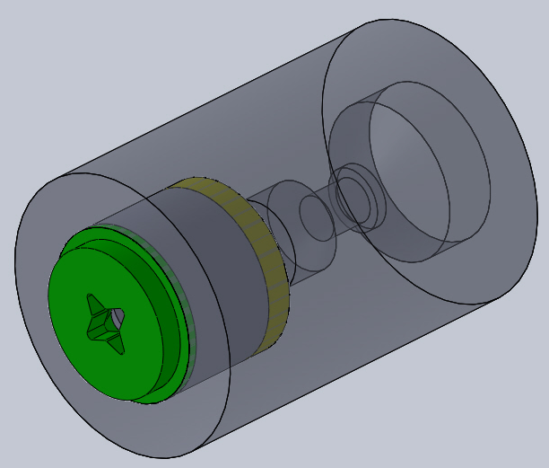
MOLDE PERFIL CUADRADO
Notes:
Referente al cantón el Empalme
32

Slide 33

MOLDE PERFIL RECTANGULAR
Notes:
Referente al cantón el Empalme
33

Slide 34
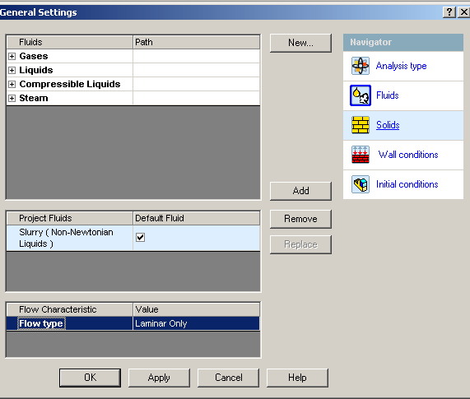
SIMULACION DE FLUJO UTILIZANDO COSMOSFLOWORKS
Parámetros para el análisis:
Análisis interno que no excluya las cavidades fuera de las condiciones de flujo
Fluido NO newtoniano
Acero como material del molde
Como condición de borde es que el sistema es adiabático ya que el equipo posee un resistencia de abrazadera la cual tiene un control para mantener la temperatura constante
Las condiciones iniciales para el análisis son a una temperatura ambiente de 293 K y 101325 Pa de presión. Mientras que el sólido por estar en presencia de una resistencia le permite tener una temperatura constante máxima externa de 170 C
Notes:
Referente al cantón el Empalme
34

Slide 35
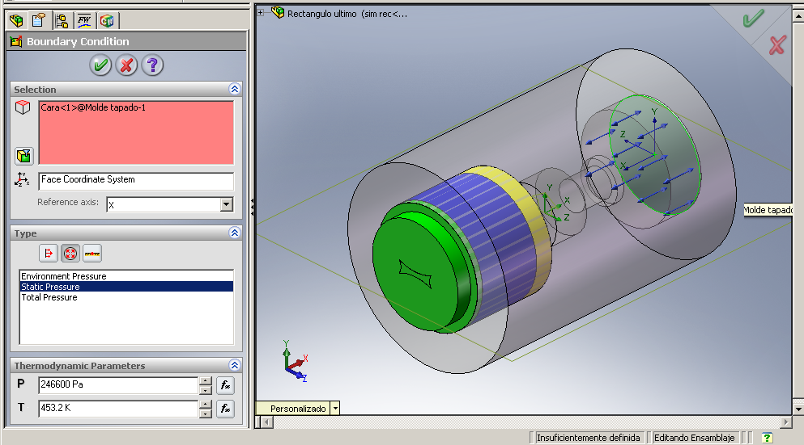
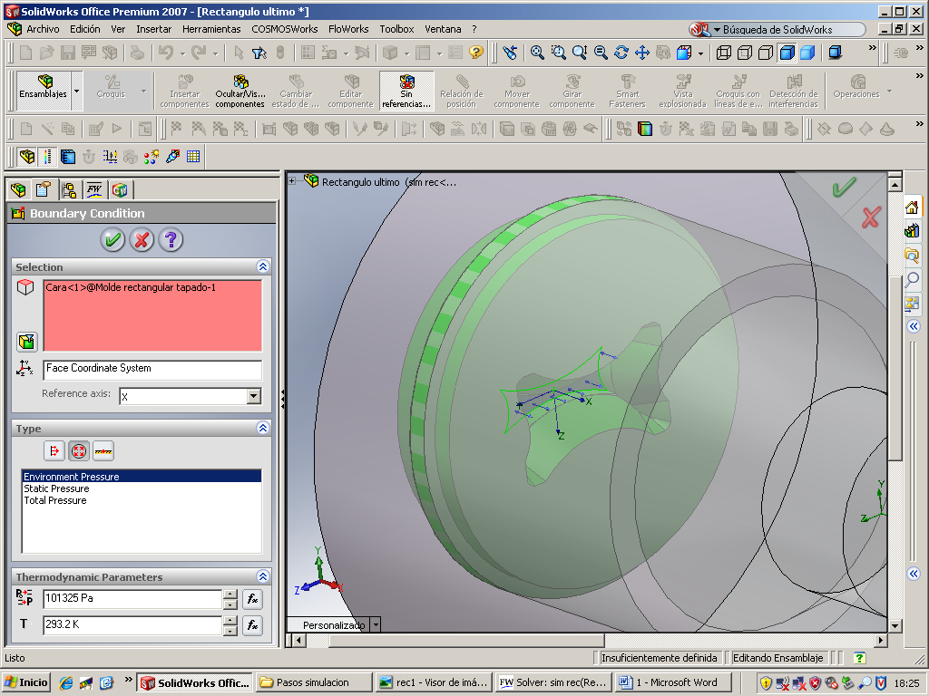
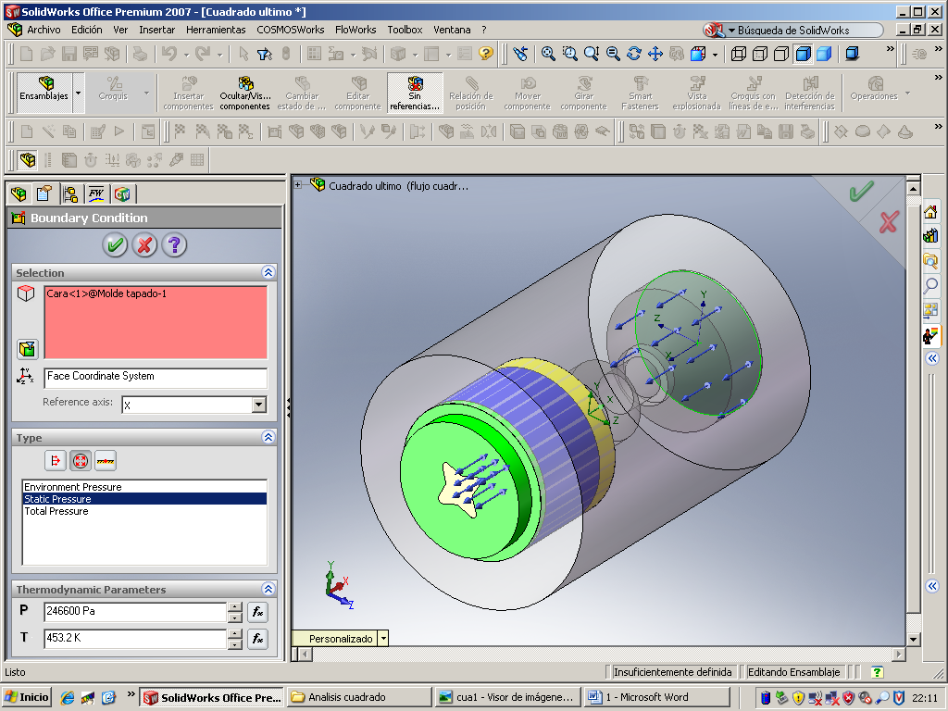
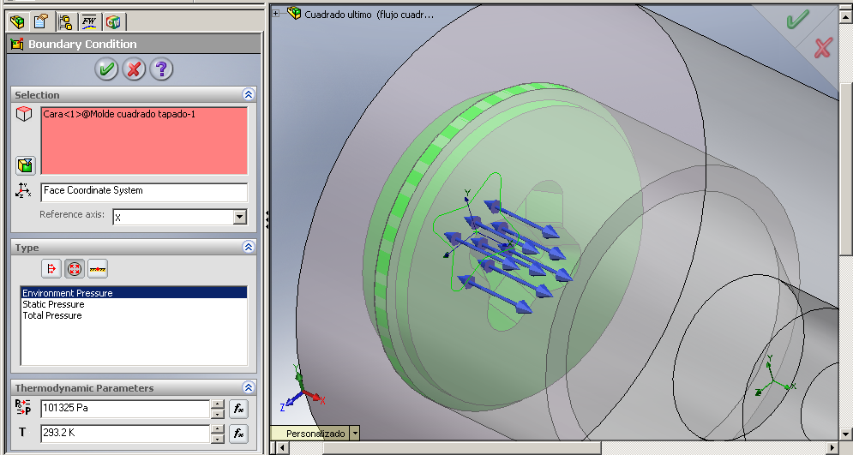
CONDICIONES DE ENTRADA Y SALIDA
Entrada: 246600 Pa
Salida: 101325 Pa
Notes:
Referente al cantón el Empalme
35

Slide 36
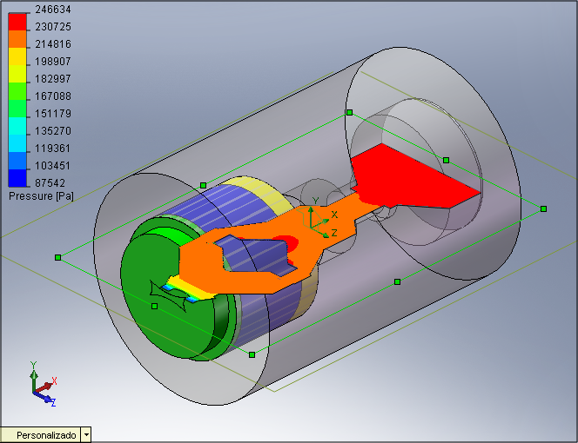
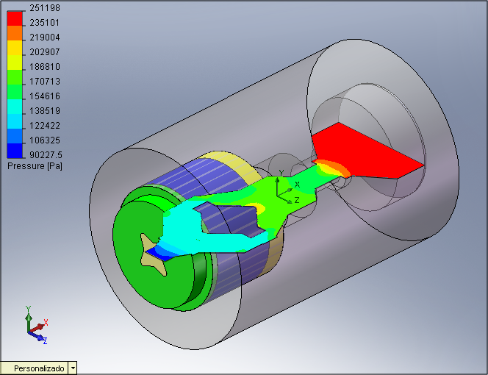
DISTRIBUCIÓN DE PRESIÓN
Notes:
Referente al cantón el Empalme
36

Slide 37
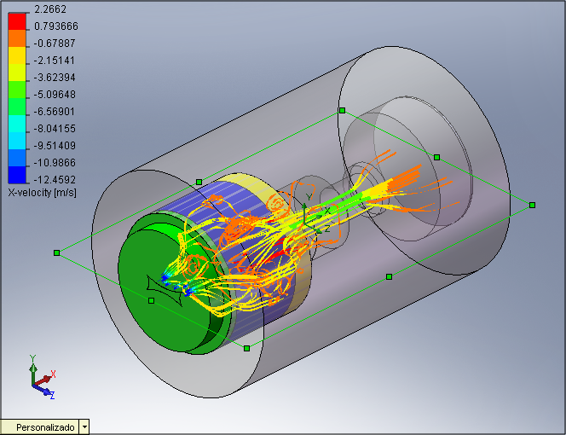
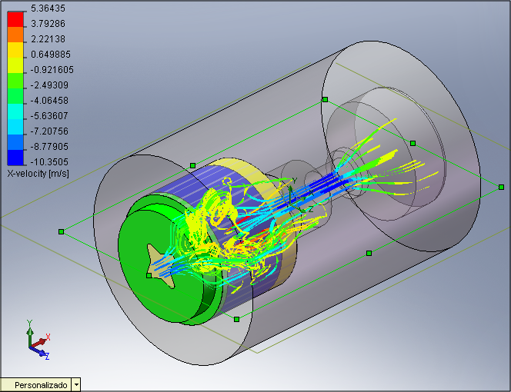
DISTRIBUCIÓN DE VELOCIDAD
Notes:
Referente al cantón el Empalme
37

Slide 38
FLUJO MÁSICO
Molde rectangular
Molde cuadrado
Las graficas de flujo másico muestran la variabilidad de flujo dentro del molde ya que al ser un fluido no newtoniano (relación entre esfuerzo cortante y la velocidad de deformación es no lineal), se van a formar zonas caóticas las cuales no van a permitir que exista un flujo continuo de material ya sea para el perfil rectangular como cuadrado.
Notes:
Referente al cantón el Empalme
38

Slide 39
    VARIABLES QUE INFLUYEN EN EL FLUJO MÁSICO DENTRO DEL MOLDE
      Viscosidad
      La viscosidad disminuye con la temperatura pero aumenta con la presión, esto hace una variabilidad permanente del proceso; estos fluidos al deformase continuamente bajo la aplicación de un esfuerzo cortante hacen que su respuesta dinámica se cuantifique mediante la velocidad de deformación y en la mayoría de casos la viscosidad disminuye con el aumento de la velocidad de deformación.
      Degradación
Al degradarse un plástico cambia su estructura química y el peso molecular medio baja como producto de la ruptura de las macromoléculas.
Aditivos
Con la finalidad de homogenizar el flujo se puede utilizar lubricantes, plastificantes o fibras que ayudan al proceso ya que disminuyen la viscosidad de los plásticos en estado fundido.
Notes:
Referente al cantón el Empalme
39

Slide 40
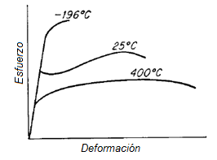
SIMULACIÓN TERMOMECÁNICA
Los aspectos más importantes en el comportamiento mecánico de los metales son la ductilidad y la resistencia mecánica; ambas propiedades son fuertemente dependientes de la temperatura a la cual se realiza la prueba. En general la resistencia disminuye y la ductilidad se incrementa al aumentar la temperatura de prueba.
Notes:
Referente al cantón el Empalme
40

Slide 41
TIPO DE ANÁLISIS
Variables:
Restricciones de movimiento dadas por 4 pernos en la tapa, 8 prisioneros en el cuerpo del molde y enroscado al cilindro de la extrusora
Temperatura exterior en el molde = 170°C
Temperatura interior debido al flujo del plástico fundido = 180°C
Distribución de presión dado por CosmosFloWorks
  Rectángulo:
      Max = 246634 Pa
      Min = 87542 Pa
  Cuadrado:
      Max = 251198 Pa
      Min = 99227 Pa
Estudio estático de régimen permanente
Notes:
Referente al cantón el Empalme
41

Slide 42
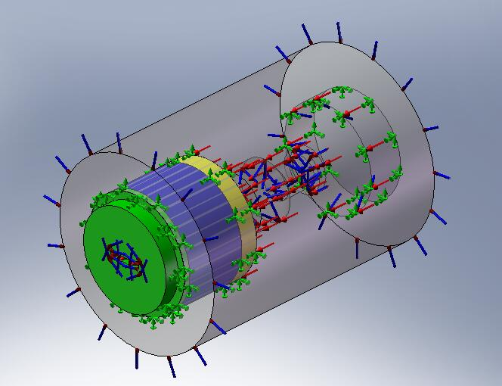
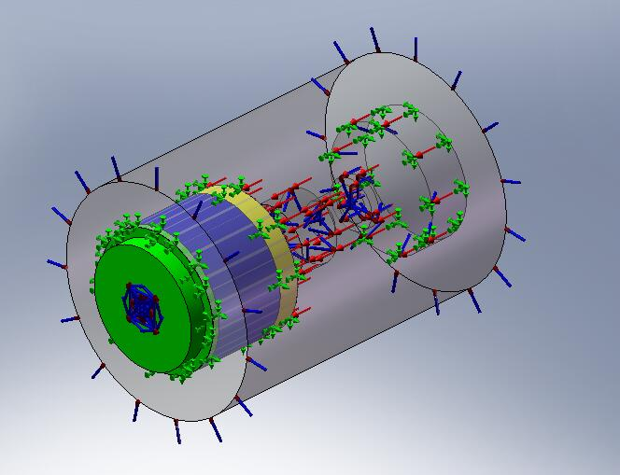
APLICACIÓN DE RESTRICCIONES, PRESIÓN Y TEMPERATURA
Notes:
Referente al cantón el Empalme
42

Slide 43
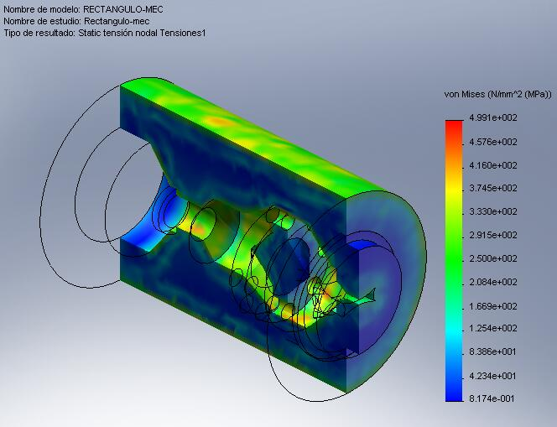
    ESFUERZO DE VON MISES
Es un criterio de carga estática el cual define que la falla ocurrirá en la parte compleja cuando la energía de distorsión por volumen unitario exceda una prueba de tensión simple en la falla.
Rectángulo:
Notes:
Referente al cantón el Empalme
43

Slide 44
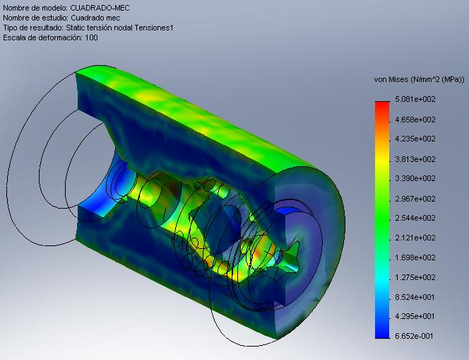
Cuadrado:
Animación
Notes:
Referente al cantón el Empalme
44

Slide 45
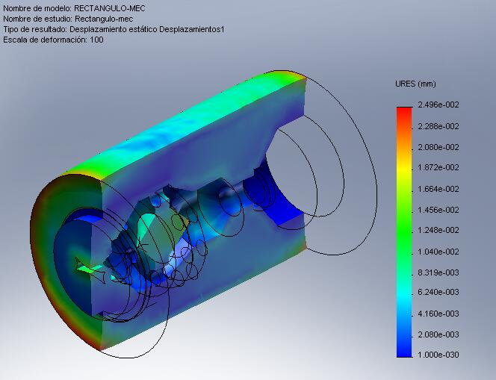
DEFORMACIÓN
Se refiere a los cambios en las dimensiones o forma de un elemento cuando es sometido a cargas externas como la presión y temperatura (dilatación).
Rectángulo:
Notes:
Referente al cantón el Empalme
45

Slide 46
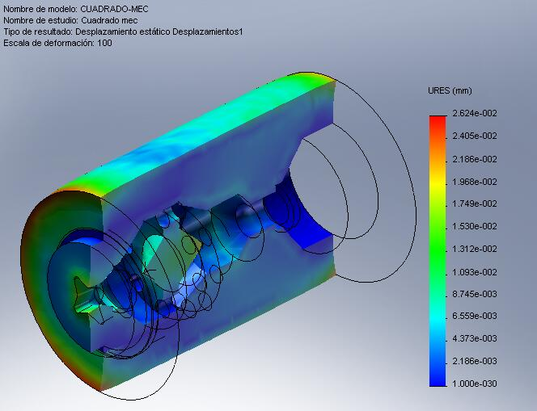
Cuadrado:
Las deformaciones máximas están alrededor de 0.02 mm y están ubicados en la superficie exterior del molde; lo cual es lógico ya que en esos puntos la temperatura producida por los calefactores tiene mayor área de contacto.
Notes:
Referente al cantón el Empalme
46

Slide 47
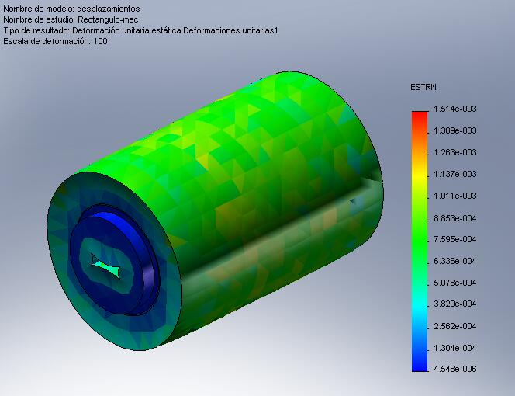
    DEFORMACIONES UNITARIAS
Al ser la relación existente entre la deformación total y la longitud inicial del elemento, nos permite determinar la deformación del elemento sometido a esfuerzos mecánicos y térmicos.
Deformación unitaria máxima
Rectángulo:
Notes:
Referente al cantón el Empalme
47

Slide 48

Cuadrado
Notes:
Referente al cantón el Empalme
48

Slide 49

MATERIAL DEL MOLDE
    Características que debe tener el material
Para un acero con medio contenido de carbono el esfuerzo de 0 a 200 °C tiene una tendencia ascendente, esto implica que las propiedades del material no se van a ver afectadas por la temperatura máxima de 180 °C
Notes:
Referente al cantón el Empalme
49

Slide 50
ACERO BÖHLER V945 (AISI 1045)
Es un acero utilizado cuando la resistencia y dureza son necesarias en condición de suministro. Este acero medio carbono puede ser forjado con martillo responde al tratamiento térmico y al endurecimiento por llama o inducción, pero no es recomendado para cementación o cianurado.
Este acero principalmente es utilizado en la fabricación de partes de maquinaria sometida a esfuerzos normales, sin embargo, las características mecánicas pueden ser mejoradas en este acero si se realiza un correcto tratamiento térmico.
Composición química:
C | Si | Mn
0.45 | 0.30 | 0.70
Notes:
Referente al cantón el Empalme
50

Slide 51
ACERO BÖHLER V945 (AISI 1045)
En este acero se realiza un tratamiento de revenido, que es un calentamiento lento a temperatura de revenido El material entregado es elevado a una temperatura de temple de 800°C y posteriormente se realizará el tratamiento de revenido a una temperatura de 450 °C, después de realizar este tratamiento, las características mecánicas mejorarán hasta alcanzar un límite elástico de 560 N/mm2. Pero para el diseño se tomo un limite elástico de 531 MPa
Notes:
Referente al cantón el Empalme
51

Slide 52
    ACERO BÖHLER M201
Las aplicaciones de este material son en la construcción para moldes de tamaño medio y grande para la transformación de materiales plásticos, armazones de moldes para las industrias de plásticos y de fundición inyectada. Resistencia a la fluencia en estado de suministro 880 MPa.
Composición química:
C | Si | Mn | Cr | Mo
0.4 | 0.30 | 1.50 | 2.00 | 0.20
Notes:
Referente al cantón el Empalme
52

Slide 53

DISEÑO MECÁNICO
Para determinar si el molde resiste a las cargas aplicadas de presión y temperatura se tiene el factor de seguridad, tomando en cuenta que se requiere una presión para que trabaje el molde; es necesaria la presión simplemente para forzar el paso del material fundido a través del molde. La característica del molde es, por lo tanto, opuesta en forma; la producción máxima se deberá a una presión máxima.
Notes:
Referente al cantón el Empalme
53

Slide 54

ISO SUPERFICIE
Como muestra la ISO superficie a esfuerzos mayores 350 MPa se presentan en la reducción de sección en la entrada del molde, en la placa rompedora y boquilla los cuales son acumuladores de presión. Cabe señalar que se busco los ángulos de inclinación para la reducción y ampliación de sección óptimos, los diámetros de perforación para la placa rompedora y evitar las esquinas donde se pueda acumular el plástico fundido para minimizar los esfuerzos.
Notes:
Referente al cantón el Empalme
54

Slide 55
Variación de esfuerzo y factor de seguridad para distintas temperaturas de funcionamiento molde rectangular
Rango de temperaturas(C) Salida - entrada | Esfuerzo de Von Mises (Mpa) | Factor de seguridad
170 - 180 | 499 | 1,66
165 - 175 | 483 | 1,68
160 - 170 | 466 | 1,69
155 - 165 | 450 | 1,73
150 - 160 | 434 | 1,75
145 - 155 | 418 | 1,81
140 - 150 | 402 | 1,85
135 - 145 | 386 | 1,92
Notes:
Referente al cantón el Empalme
55

Slide 56

Cuadrado:
La distribución muestra un rango del factor de seguridad de 1.63 a 100, pero para tener datos más precisos se crearon ISO superficies del esfuerzo de Von Mises.
Notes:
Referente al cantón el Empalme
56

Slide 57

ISO SUPERFICIE
Como muestra la ISO superficie a esfuerzos mayores 355 MPa se presentan en la reducción de sección en la entrada del molde, en la placa rompedora y boquilla es decir en los mismos lugares que el molde para perfil rectangular.
Notes:
Referente al cantón el Empalme
57

Slide 58
Variación de esfuerzo y factor de seguridad para distintas temperaturas de funcionamiento molde cuadrado
Rango de temperaturas(C) Salida - entrada | Esfuerzo de Von Mises (MPa) | Factor de seguridad
170 - 180 | 508 | 1,63
165 - 175 | 491 | 1,66
160 - 170 | 475 | 1,68
155 - 165 | 459 | 1,71
150 - 160 | 442 | 1,74
145 - 155 | 426 | 1,77
140 - 150 | 410 | 1,82
135 - 145 | 393 | 1,87
Notes:
Referente al cantón el Empalme
58

Slide 59




PROCESO DE FABRICACIÓN
Notes:
Referente al cantón el Empalme
59

Slide 60




PROCESO DE FABRICACIÓN
Notes:
Referente al cantón el Empalme
60

Slide 61





PROCESO DE FABRICACIÓN
Notes:
Referente al cantón el Empalme
61

Slide 62



PROCESO DE FABRICACIÓN
Notes:
Referente al cantón el Empalme
62

Slide 63
PREPARACIÓN DE MATERIA PRIMA
Para realizar las pruebas y obtener buenos resultados es importante la calidad de la materia prima para lo cual se debe escoger, limpiar, moler, lavar y secar.
Clasificación.- Se escogió utilizar polietileno de baja densidad el cual se encuentra en envases de leche, agua y polietileno de alta densidad que se encuentra en envases de detergentes, aceites de motor y shampoo.
Limpieza.- Se debe retirar todos los residuos de líquidos que estaban contenidos en los envases, además retirar las tapas y etiquetas ya que estos elementos tienen otra composición.
Molienda.- Una vez que el material se encuentra sin elementos extraños se procede a granularlo con el fin de tener partículas de aproximadamente 0.5 cm, las cuales son aptas para el funcionamiento correcto del tornillo. Además el tamaño de las partículas es acorde con el diámetro de alimentación que es de 7 cm.
Notes:
Referente al cantón el Empalme
63

Slide 64
PREPARACIÓN DE MATERIA PRIMA
Lavado.- Ya granulado el material se tiene que lavarlo con detergente y abundante agua, es recomendable dejar actuar al detergente por varias horas, este procedimiento se debe repetir al menos dos veces, para obtener un compuesto más limpio y así mejores resultados.
Secado.- El secado se lo realizará en 2 etapas:
La primera etapa de secado se la realizará en un ambiente abierto con exposición directa al sol, durante al menos dos días.
Posterior a este, el secado del plástico se lo realiza en una secadora de aire caliente, durante 30 min, 1500 gr y a 15 C la niquelina.
También es importante secar la cascarilla de arroz la cual se lo realiza durante 20 min, 200 gr y a 10 C la niquelina.
Notes:
Referente al cantón el Empalme
64

Slide 65

MOLDE COMPLETO
Notes:
Referente al cantón el Empalme
65

Slide 66


PRUEBAS PRELIMINARES
ENSAYO 1 - rectángulo
T1(°C) | T2(°C) | f(Hz) | Tsalida(°C) | Dimensiones |  | Fotografías
 |  |  |  | A la salida(mm) | Enfriado al ambiente(mm)
170 | 175 | 25 | 139 | 10,50 x 27 | 7,30 x 23,5
166 | 175 | 45 | 121 | 9,80 x 26,50 | 7,70 x 25
Desconectado calefactor de la boquilla
T1(°C) | T2(°C) | f(Hz) | Tsalida(°C) | Dimensiones
 |  |  |  | A la salida(mm) | Enfriado al ambiente(mm)
170 | 165 | 45 | 107 | 9,2 x 24 | 6,80 x 20,4
165 | 165 | 60 | 133 | 9 x 28 | 7,5 x 26,5
155 | 160 | 60 | 137 | 8,5 x 27 | 7,3 x 24,5
Notes:
Referente al cantón el Empalme
66

Slide 67


PRUEBAS PRELIMINARES
ENSAYO 1 - cuadrado
T1(°C) | T2(°C) | f(Hz) | Tsalida(°C) | Dimensiones |  | Fotografías
 |  |  |  | A la salida(mm) | Enfriado al ambiente(mm)
165 | 160 | 25 | 200 | 29,80 x 23,40 | 26,50 x 21,50
150 | 160 | 35 | 189 | 29,30 x 23.30 | 27 x 25
Desconectado calefactor de la boquilla
T1(°C) | T2(°C) | f(Hz) | Tsalida(°C) | Dimensiones
 |  |  |  | A la salida(mm) | Enfriado al ambiente(mm)
165 | 165 | 60 | 146 | 27,5 x 24,50 | 24,50 x 20,50
155 | 160 | 60 | 140 | 28,20 x 23,50 | 27,30 x 21,50
Notes:
Referente al cantón el Empalme
67

Slide 68




OBSERVACIONES
Cuando el material empieza con el proceso de extrusión se produce distorsiones bruscas a medida que va saliendo a través del molde pero esto dura de 5 a 7 cm
A medida que se va enfriando, se producen contracciones o distorsiones de material que dependen de la superficie donde se coloque las probetas
Se producen más irregularidades en la sección del perfil cuadrado a medida que aumenta su longitud.
El perfil rectangular es más uniforme a medida que aumenta su longitud
Notes:
Referente al cantón el Empalme
68

Slide 69

ENSAYO 2
Variando la frecuencia y el tipo de enfriamiento a la salida del molde:
Al ser enfriado con agua se produce una contracción en el centro del perfil y distorsión en los extremos; se produce un perfil en forma de trapecio.
Notes:
Referente al cantón el Empalme
69

Slide 70

Al ser enfriado sobre madera se produce contracciones menores que al ser enfriado sobre mármol en el centro del perfil.
Al tener el mármol 10 veces mayor capacidad de conducir calor, hace que el material extruido se enfrié más rápidamente produciendo mayores contracciones; además el mármol tiene mayor rapidez para variar su temperatura ante una solicitud térmica.
Notes:
Referente al cantón el Empalme
70

Slide 71


El aumento de velocidad reduce el espesor de las franjas
Cuando se enfría bruscamente se produce contracciones en la parte central y disminuye su sección
Notes:
Referente al cantón el Empalme
71

Slide 72

ENSAYO 3 Y 4
Para el ensayo 3 y 4 se va a variar la temperatura en la entrada y salida del extrusor
Al disminuir la temperatura mejora la uniformidad de las franjas que se producen
Con T1=160 C y T2=170 C se obtuvo buenos perfiles con menores contracciones en la parte central y menores distorsiones en los extremos
Al momento de calentar el material dentro del molde empieza a tener flexibilidad a 140 C
Notes:
Referente al cantón el Empalme
72

Slide 73
ENSAYO 5
Se va a medir el flujo másico al variar la temperatura; hay que tomar en cuenta que este flujo es medido al momento que es continuo, ya que el proceso realmente tiene varias interrupciones
Notes:
Referente al cantón el Empalme
73

Slide 74
ENSAYO 5
Al llegar a la temperatura de 140 °C e inferiores no existe flujo continuo de material y esto ocasiona variaciones de sección e hinchamiento muy notables en las muestras.
Ya que el ambiente dentro del molde y cilindro se encuentra caliente, el fluido va ganando temperatura y al alcanzar la temperatura adecuada para fluir, sale de manera intermitente a temperaturas inferiores a 140 °C
Se produce un sonido agudo que suponemos es producido por la masa de plástico no fundido que se adhiere al tornillo y roza con el cilindro. Esto se produce a una temperatura de 120 °C
Al aumentar la frecuencia y/o la temperatura mejora la planimetría en las caras del perfil debido a que se producen franjas mas seguidas
A menor frecuencia se obtiene la sección más definida
Notes:
Referente al cantón el Empalme
74

Slide 75
ENSAYO 6
Se va incluir fibras (cascarilla de arroz), variando la temperatura y frecuencia que dio los mejores resultados en los ensayos anteriores.
Al realizar una mezcla de 20% fibras con 80% de plástico para el proceso de extrusión se obtuvo un perfil sin forma definida y con muy poca consistencia, además se producía un olor muy desagradable al quemarse las cascarilla de arroz
Se disminuyo la proporción de fibras en la mezcla, con un 5% de fibras y 95% de plástico se obtuvo perfiles extruidos con pequeñas porosidades, sección sin orificios, con pequeñas contracciones y mejoro de alguna manera la consistencia.
Con mezclas que contienen proporciones de fibras menores al 5% mejora la sección en el centro del perfil
Para una relación de volumen 1 a 1 existe una relación de masa de plástico 3 veces mayor al de las fibras
Notes:
Referente al cantón el Empalme
75

Slide 76


ENSAYO 6
Se obtuvo un perfil uniforme con la proporción de 1% de fibras y 99% de plástico, aunque se mantiene pequeñas imperfecciones en la superficie
Con las fibras se pierden las líneas de extrusión pero existen excesos de material en los lados del perfil
A una temperatura de T1=140, T2=150, f=30hz existe incrustaciones y/u orificios a los largo del perfil, además no hay flujo continuo y al momento de fluir lo hace por tramos cortos
A una temperatura de T1=140, T2=150, f=40hz existe ondulaciones en la parte central del perfil y hay mayor presencia de rebabas de material extruido
Notes:
Referente al cantón el Empalme
76

Slide 77

ENSAYO 7
Variación de la frecuencia y temperatura constante perfil cuadrado:
Tarda muy pocos minutos en enfriarse y de esta manera mantiene su forma a T1=160 y T2=170.
Existe porosidades y discontinuidades en las esquinas del perfil
Al aumentar la frecuencia disminuye las porosidades y aparecen las franjas propias del proceso de extrusión sin fibras
Notes:
Referente al cantón el Empalme
77

Slide 78

ENSAYO 7
Existe hinchamiento en el centro del perfil y el material presenta memoria del proceso de extrusión a través de la boquilla por lo que se produce ondulaciones en las esquinas al momento de enfriarse; además la sección adquiere una forma trapezoidal.
Notes:
Referente al cantón el Empalme
78

Slide 79
ENSAYO 8
Se determino el flujo másico del perfil cuadrado al variar la temperatura y frecuencia
Notes:
Referente al cantón el Empalme
79

Slide 80
ENSAYO 9
Se va incluir fibras (cascarilla de arroz) en 1 y 2%, variando la temperatura y frecuencia que dio los mejores resultados en los ensayos para perfil rectangular.
Al colocar fibras al 1% se forman grietas y se demora más tiempo en enfriarse, lo cual a bajas frecuencias produce deformaciones en la sección transversal
Aumenta la magnitud de los lados del cuadrado al aumentar la frecuencia
Al aumentar la temperatura a 170 C y con baja frecuencia existe mayor sección transversal e hinchamiento pero al aumentar la frecuencia la sección en más uniforme y menos porosidades
Notes:
Referente al cantón el Empalme
80

Slide 81

ENSAYO 9
Existe porosidades debido a la inconsistencia del material y es fácilmente deformable.
Al llegar a una frecuencia de 50 Hz y temperatura alta existen burbujas de aire en las paredes del material extruido
Notes:
Referente al cantón el Empalme
81

Slide 82
ENSAYO 10
ENSAYO 10 - cuadrado
T1(°C) | T2(°C) | f(Hz) | Masa entrada(gr) | t-transición (seg) | t-consumo (min) | t-total (min) | Masa salida (gr) | Longitud (cm)
160 | 170 | 30 | 100 | 59 | 8,7 | 12 | 96 | 26
 |  | 40 |  | 43 | 6,5 | 10 | 94 | 24,5
 |  | 50 |  | 36 | 4,5 | 7 | 96 | 24
Con fibras el material compuesto se demora más tiempo para obtener el perfil mediante el proceso de extrusión. Por ejemplo a una temperatura de entrada de 170 C y de salida de 160 C se demora en extruir 100 gr de plástico 7 min pero al extruir 99 gr de plástico más 1 gramo de fibras se demora 13 min
Notes:
Referente al cantón el Empalme
82

Slide 83

ENSAYO 11
Para comprobar la forma que deben tener las boquillas para conseguir ciertos perfiles como lo dice en el libro de Morton-Jones, se construyo una boquilla con la cámara de descarga recta; y de esta forma conocer el comportamiento del material a través de este tipo de boquillas
Se pudo observar que al tener una boquilla con las paredes totalmente rectas, al momento de extruir se produce un hinchamiento que provoca que el perfil sea circular, por lo que siempre se debe estimar la variación que va tener el perfil extruido al pasar por la boquilla.
Notes:
Referente al cantón el Empalme
83

Slide 84
  ANÁLISIS DE RESULTADOS
Para analizar los resultados se debe conocer las razones y las variables que han influido en los ensayos, para determinar si están dentro de los parámetros de diseño y funcionamiento.
Reología en el proceso de extrusión:
La presión desarrollada, dependerá de la viscosidad, el flujo constante y uniforme del material. Se puede considerar 4 puntos para poder detectar la base de los problemas de extrusión:
  Problemas de plastificación
  Problemas de mezclado y contaminación
  Problemas de desgaste
  Problemas de flujo
Notes:
Referente al cantón el Empalme
84

Slide 85
  ANÁLISIS DE RESULTADOS
Problemas de plastificación:
La deficiencia en la plastificación del material da origen a la fractura del fundido y degradación del material con el consecuente amarillamiento y puntos negros, lo cual depende tanto del equipo como de la materia prima, pero este problema no se presenta en el diseño del molde ya que la salida del molde es ahusada; eliminando puntos muertos y reduciendo esfuerzos.
Problemas de mezclado y contaminación:
Es fundamental tener un material perfectamente homogéneo y compatible en todos sus componentes para tener una extrusión eficiente además de no sobre aditivar con cargas y fibras, lo cual se ha logrado utilizando polietileno de alta y baja densidad perfectamente granulado y secado con un porcentaje de fibras adecuado; de esta manera se evita ráfagas, mala dispersión y bajas propiedades mecánicas
Notes:
Referente al cantón el Empalme
85

Slide 86
  ANÁLISIS DE RESULTADOS
Problemas de desgaste:
El desgaste el propio del proceso (movimiento). Se puede producir desgaste prematuro con el uso de:
Cargas abrasivas que se tomaron en cuenta al no sobrecargar la maquina tanto en régimen de velocidad como tiempo de uso
No se coloco materiales contaminantes abrasivos ya que se realizo una inspección minuciosa del material granulado
Se procuro no tener malas condiciones de operación; al menor ruido se paró la maquina y se procedió a revisar, desmontar y arreglar el problema
Previo a la utilización del equipo en la etapa de mantenimiento se midió el diámetro del tornillo el cual no había tenido mayor desgaste ya que se lo comparo con los planos de fabricación
Notes:
Referente al cantón el Empalme
86

Slide 87
  ANÁLISIS DE RESULTADOS
Problemas de flujo:
El flujo del material plástico no es uniforme y constante; este problema no se pudo evitar en su totalidad ya que el material no se funde uniformemente y se producen cavitaciones ya que no hay un mecanismo de alimentación de material constante
Variables de los ensayos:
Para el perfil rectangular se quería obtener rectángulos de 7 x 20 mm y para el cuadrado de 18 x 18 mm, pero variando los parámetros se pueden llegar a las siguientes conclusiones:
Notes:
Referente al cantón el Empalme
87

Slide 88
ANÁLISIS DE RESULTADOS
Con temperaturas altas como 170 C a la salida y 180 C en la entrada se consiguen perfiles con dimensiones mayores a las esperadas con un incremento del 50 % en el ancho y un 35% en el alto para el perfil rectangular; mientras que para el perfil cuadrado un incremento del 39% aproximadamente.
Al aumentar la velocidad del tornillo se reduce las inestabilidades a la salida del molde que se manifiestan como la piel de tiburón (arrugamiento de la superficie), este fenómeno se produce ya que el material fundido avanza con un perfil de velocidad que es máximo en el centro y 0 en la pared, conforme abandona los bordes del molde tiende acelerarse y esto genera esfuerzos a la tracción y, si el esfuerzo excede la resistencia a la tracción, la superficie se rompe generando el defecto visual.
Las distorsiones dependen más intensamente de la temperatura, siendo reducido por el decrecimiento de esta.
Notes:
Referente al cantón el Empalme
88

Slide 89
ANÁLISIS DE RESULTADOS
El hinchamiento en el molde es el efecto por el cual el polímero recupera las deformaciones elásticas producidas por el efecto de cizalla, el cual tiende a estar dentro de la relación esperada que para el diseño es 1.4 a temperaturas de salida de 150 °C y entrada de 160 °C. Acompañado de una frecuencia controlada de 40 a 50 Hz se evita también un excesivo arrugamiento en la superficie.
Se pudo determinar que el enfriamiento es primordial para mantener la forma luego del proceso de extrusión:
  Enfriado con agua a temperatura ambiente el perfil tiende a tener muchas deformaciones y esto se debe a un enfriamiento brusco.
  Enfriado sobre una superficie produce también varias deformaciones y estas deformaciones van a depender del coeficiente de transferencia de calor que tenga la superficie de contacto.
  Enfriado al ambiente sin contacto con alguna superficie se obtienen los mejores resultados ya que se produce un enfriamiento paulatino ya que el material transfiere calor por convección al ambiente.
Notes:
Referente al cantón el Empalme
89

Slide 90
ANÁLISIS DE RESULTADOS
Las contracciones producidas luego del proceso de enfriamiento al ambiente tienen los siguientes valores:
  Perfil rectangular: Contracción en el espesor del 80.8% y contracción longitudinal/transversal del 9.5%.
  Perfil cuadrado: Contracción en el espesor del 45.9% y contracción longitudinal/transversal del 7.7%.
Para realizar un proceso de extrusión adecuado con este tipo de polímeros y tener flujo continuo no se debe reducir la temperatura de operación de 140 C, ya que a temperaturas inferiores el material no fluye y en el equipo se pueden producir daños severos.
En uno de los ensayos se obtuvo perfiles rectangulares con inclinaciones al lado izquierdo, lo cual era provocado porque la placa rompedora se había movido de su lugar y estaba provocando interferencia en el flujo hacia uno de los lados.
Notes:
Referente al cantón el Empalme
90

Slide 91

ANÁLISIS DE RESULTADOS
La relación en volumen 1 a 1 tiene una relación de masa de plástico 3 veces mayor al de las fibras esto implica que el porcentaje de fibras de aporte al polímero para el proceso de extrusión debe ser bajo (1 a 2%); las ventajas son que se pierden las líneas de extrusión, disminuye el hinchamiento y el perfil es homogéneo mientras que las desventajas son excesos de material en los lados, porosidades y el perfil pierde ductilidad por lo tanto se vuelve frágil
Si el perfil que se necesita no es circular, los patrones de flujo y velocidades varían en diferentes sitios, y en el hinchamiento en el molde no es igual en todos los puntos. Por eso se tiene que descuadrar el perfil de la boquilla para lograr la forma que se necesita
Notes:
Referente al cantón el Empalme
91

Slide 92
ANÁLISIS ECONOMICO Y FINANCIERO
Personal
Ord. | Posición | Horas - H | Valor H - H | Valor Total
1 | Director del proyecto * | 54 | 20 | 1080.00
2 | Codirector del proyecto * | 54 | 20 | 1080.00
3 | Egresado CIME* | 540 | 3 | 1620.00
4 | Egresado CIME* | 540 | 3 | 1620.00
Total 1 |  |  |  | 5400.00
Notes:
Referente al cantón el Empalme
92

Slide 93
ANÁLISIS ECONOMICO Y FINANCIERO
Materia prima para ensayos
Ord. | Descripción | Cantidad (Kg) | Valor unitario | Valor Total
1 | Desechos plásticos | 500 | 0.30 | 150
2 | Cascarilla de arroz | 5 | 1 | 5
Total 2 |  |  |  | 155
Materiales
Ord. | Descripción | Cantidad | Valor unitario | Valor Total
1 | Eje acero AISI 1045, Φ 3 pulg, 20 cm | 1 | 5 x kg | 22.5
2 | Cuchilla | 1 | 25 | 25
3 | Broca de 8.5 mm | 1 | 15 | 15
4 | Fresa | 1 | 25 | 25
Total 3 |  |  |  | 87.50
Notes:
Referente al cantón el Empalme
93

Slide 94
ANÁLISIS ECONOMICO Y FINANCIERO
Trabajos/mano de obra
Ord. | Descripción ( por hora) | Cantidad | Valor unitario | Valor Total
1 | Trabajo en el torno | 5 | 4 | 20.00
2 | Trabajo en la fresa | 3 | 4 | 12.00
3 | Trabajo en la máquina de electro-erosión | 3 | 15 | 45.00
4 | Trabajo con el taladro | 1 | 3 | 3.00
5 | Trabajo en la moledora | 1 | 6 | 6.00
6 | Trabajo en la secadora | 20 | 3 | 60.00
7 | Trabajo en la extrusora | 200 | 4 | 1600.00
8 | Trabajo de lavado | 2 | 4 | 8.00
Total 4 |  |  |  | 115.00
Subtotal 1 | 5834.25
Subtotal 2 | 430.00
TOTAL GLOBAL | 6264.25
Notes:
Referente al cantón el Empalme
94

Slide 95
CONCLUSIONES
    Es fundamental tener un material perfectamente homogéneo con polímero granulado de 1 cm y compatible en todos sus componentes para tener una extrusión eficiente además de no sobre aditivar con cargas y fibras (máx. 2%).
    Los mejores resultados en el proceso de extrusión de perfiles rectangulares y cuadrados se obtuvieron en rangos de temperatura en la entrada de 160 a 170 C mientras que a la salida de 150 a 160 C con una frecuencia controlada de 40 Hz.
    La longitud de molde es muy importante para que el material fundido adquiera una forma determinada y se compacte, de tal forma que no sufra cambios bruscos.
    Para obtener perfiles que no son circulares se debe descuadrar el perfil de la boquilla ya que los patrones de flujo, velocidades y por lo tanto el hinchamiento en el molde no es igual en todos los puntos; esto provoco un hinchamiento del 40%.
Notes:
Referente al cantón el Empalme
95

Slide 96
CONCLUSIONES
    El flujo másico es totalmente irregular, pero se determinaron patrones de flujo en intervalos para el perfil rectangular de 0.0015 a -0.0015 Kg/s y para el perfil cuadrado de 0.0003 a - 0.0004 Kg/s, lo cual muestra la discontinuidad del flujo ya que se presentan líneas caóticas que provocan un retroceso del flujo másico.
    El medio de enfriamiento del perfil es fundamental para mantener su forma y propiedades mecánicas, este debe ser un enfriamiento paulatino con el fin de evitar agrietamientos, distorsiones y cambios en su estructura molecular; aunque se pueden obtener buenos resultados al sumergir el perfil en agua en un rango de temperaturas de 70 a 80 C.
    No se puedo evitar que el polímero se queme, ya que el tiempo de residencia del material dentro del tornillo hace que se produzca este fenómeno; y si se disminuye la temperatura demasiado, se producirá una sobrecarga del equipo.
Notes:
Referente al cantón el Empalme
96

Slide 97
CONCLUSIONES
    Al no existir un sistema de alimentación continuo, el flujo másico de material extruido es intermitente y produce excesiva residencia del material fundido en el tornillo y dentro del molde. Para condiciones de temperatura de entrada de 170 C y de salida a 160 C, frecuencia constante de 40 Hz se tiene un tiempo de extrusión de 100 gr de plástico granulado en 10 minutos obteniendo un perfil con una longitud de 24.5 cm.
    Al combinar polietileno de alta y baja densidad granulado con fibras n 2% (cascarilla de arroz) para el proceso de extrusión, el material extruido pierde ductilidad, ya que al aplicar fuerza perpendicular en los extremos del perfil en una longitud de 10 cm se produce una fractura sin previo aviso con un alargamiento menor al 5%.
Notes:
Referente al cantón el Empalme
97

Slide 98
CONCLUSIONES
    Después de realizar un estudio de los materiales existentes en el medio y con el objetivo de disminuir costos, se selecciono para la construcción del molde el acero AISI 1045 con un tratamiento de temple y revenido, con el fin de lograr características mecánicas que cumplan con los parámetros de funcionamiento requeridos por el diseñador para la boquilla de relajación y descarga mientras que para el trompo y placa rompedora se utilizo un acero Bohler M201 ya que esta sección esta expuesta a mayores esfuerzos
    Los datos obtenidos sobre el proceso de extrusión de plástico de desecho formado de polietileno de alta y baja densidad van a servir para implementar un sistema de reciclaje de desechos plásticos para obtener madera plástica en perfiles rectangulares y cuadrado.
Notes:
Referente al cantón el Empalme
98

Slide 99
RECOMENDACIONES
    Con el fin de mantener la forma del perfil después del proceso de extrusión se recomienda diseñar y construir un sistema de enfriamiento a la salida del molde.
    El secado del plástico granulado en la secadora de aire caliente debe ser a una temperatura máxima de 15 C la niquelina, a esta temperatura y con un movimiento constante se evita la formación de bolas de plástico que no son aptas para la alimentación de la extrusora.
    Para evitar problemas en la zona de alimentación se debe asegurar, que el material que se introduzca a la tolva este totalmente granulado, ya que de no ser así, estas aglomeraciones de plástico (bolas) impedirán el arrastre del material a través del tornillo a la zona de compresión.
Notes:
Referente al cantón el Empalme
99

Slide 100
RECOMENDACIONES
    Para lograr un flujo continuo y evitar que el material se queme se debe disminuir la residencia del material en el tornillo y el molde, esto se logrará teniendo un control de los calefactores en tramos más cortos.
    El proceso de extrusión de polímeros de desecho produce gases contaminantes por lo que el personal debe protegerse con mascarilla y en el lugar de trabajo debe existir una buena ventilación.
    Se debe tomar en cuenta siempre los tratamientos térmicos que se pueden realizar a un material para mejorar sus propiedades de tal forma que se pueda tener un material apto para determinadas condiciones con un costo menor.
Notes:
Referente al cantón el Empalme
100

